Slide 1
ENS116 Zoologický přehled jaro 2023 Ekologie
Mgr. Petra Křížková

Slide 2
Ekologie
Věda zkoumající vzájemné vztahy mezi živočichy a jejich prostředím
Definice Ernsta Haeckela 1866
„Ekologie je souborná věda o vztazích organismu k okolnímu světu, kam můžeme počítat v širším smyslu všechny existenční podmínky. Ty jsou částečně organické a částečně anorganické povahy.“
Ekologie je věda o strukturách a funkcích přírody.
Ekologie je věda o ekonomii přírody.
Nepřesně avšak často také jako: Věda o životním prostředí
Kde se organismy vyskytují? Kolik jich tam je? Jak se chovají? Co je ovlivňuje?

Slide 3
Faktory
Abiotické
Světelné záření
Teplota, tlak, vlhkost
Půdní pH, salinita, pórovitost
Geografická poloha
Nadmořská výška, reliéf
Biotické
Vnitrodruhové vztahy
Mezidruhové vztahy
Samostatné faktory
Potravní
Vliv člověka

Slide 4
Organismus
Jedinec, zástupce určitého druhu, otevřený systém mezí nímž a prostředím dochází k výměně látek a energií
Biotop
Místo poskytující organismům podmínky pro život. Charakterizují ho abiotické faktory. (stanoviště)
Areál
Prostor zeměpisného rozšíření druhu na Zemi
Lokalita
Stanoviště, topograficky jednoznačně vymezené místo výskytu. (naleziště)
Populace
Soubor jedinců téhož druhu žijících na určitém místě v určitém čase, vzájemně se rozmnožujících.
Biocenóza
Společenstvo = soubor jedinců různých druhů s blízkými nároky na prostředí např. mořské dno, les
Ekosystém
Soubor organismů a jejich prostředí mezi nimiž probíhá výměna látek a energií např. louže, zahrada
Ekologická nika
Místo a funkční zařazení v systému.

Slide 5
Ekosystém
Otevřený, dynamicky se rozvíjející živý systém, v němž dochází ke koloběhu látek a jímž protéká tok energie a genetické informace.
Vždy přítomni producenti, konzumenti i destruenti
Vývoj ekosystému – ekologická sukcese – cyklus
Zmlazení – zhroucení systému, razantní změny → zaplňování volných nik
Vyzrávání – stabilizace složek abiotických → stabilizace složek biotických
Klimax – dominance spec. druhů, největší diverzita, složité mezidruh. vztahy

Slide 6
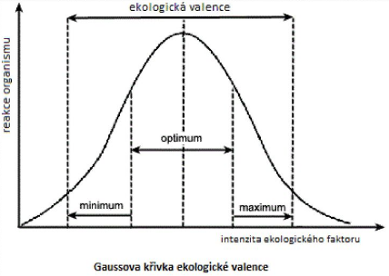
Ekologická nika
Každý živočich obsazuje v ekosystému určitý prostor a současně je do něj zapojen – ekologická nika
Je pod vlivem abiotických a biotických faktorů
Míra schopnosti snášet určité podmínky → tolerance
Schopnost organismu existovat v určitém rozmezí podmínek (mezní faktory) → EKOLOGICKÁ VALENCE

Slide 7
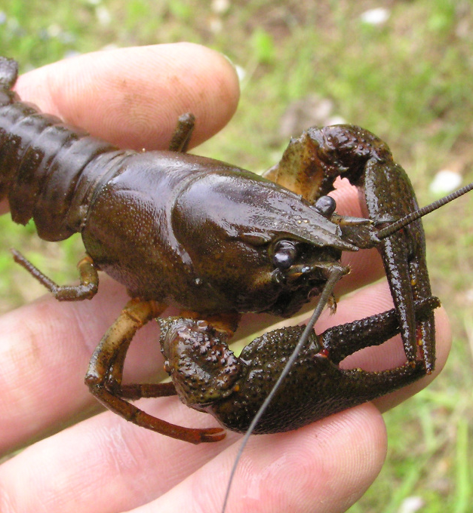
Bioindikace
Využití znalosti ekologické valence
Druhy citlivé k některému z faktorů označujeme jako bioindikátory
Druhy s úzkou ekologickou valencí
Příkladem mohou být řasy na ledovcích či rak nebo koala
Zdroj: spsch.cz

Slide 8
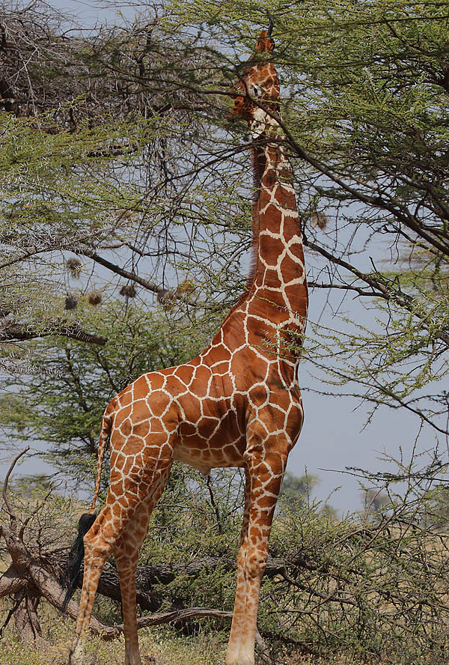
Adaptace
Morfologické – velikost, tvar, zbarvení
př. Létací orgány, přizpůsobení endoparazitů, tvar těla u arktických druhů
Fyziologické – mechanismy fyz. procesů
Př. Různé mechanismy dýchání, omezení životních funkcí v nepřízni
Etologické –změny chování, životní strategie
Př. Námluvy, péče o mláďata, odnesení si kořisti
Zdroj: cs.wikipedia.cz

Slide 9
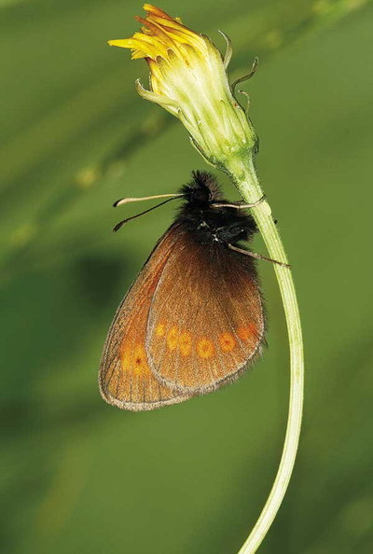
Areály
Území výskytu každého druhu – stanoviště
Velikost areálu – velký, malý, kosmopolitní
Endemický organismus – žije pouze na určitých místech, př. kivi jižní, lýkovec slovenský
Reliktní organismus – původně velký areál, nyní pouze malé území
Reintrodukovný druh – dané území původně obýval, vymizel a byl opět vysazen př. Rys v Karpatech
Zdroj: vesmir.cz

Slide 10
Populace
Soubor jedinců téhož druhu, různého stáří, který žije v určitém prostoru a čase. Uplatňují se zde vnitrodruhové vztahy.
Vlastnosti:
Hustota populace
Kolísání hustoty populace
Rozmístění populace
Struktura populace
Růst populace
populační ekologie, populační dynamika

Slide 11
Hustota populace a její dynamika
Počet jedinců na jednotku plochy – abundance
Zjišťuje se sčítáním, odchytem, značkováním,…
Minimální hustota – nejmenší počet jedinců nutných k rozmnožování
Kolísání závisí na způsobu rozmnožování a vnějších podmínkách
Oscilace – krátkodobé kolísání, u nás se shoduje s růstem rostlinstva
Hmyz, drobní savci
Fluktuace – kolísání v průběhu několika let
př. Bekyně mniška (každých 7 let), hraboš polní
„Růst populace dravce se vždy zpožďuje za růstem populace kořisti“

Slide 12
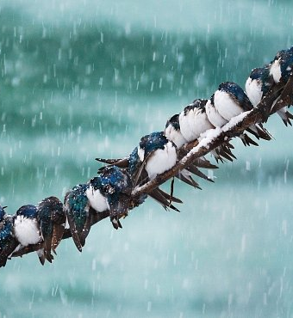
Rozmístění populace
U živočichů nerovnoměrné a nepravidelné se snahou shlukovat se
Lineární disperze – např. na březích vod
Plošná disperze – pozemní obratlovci
Prostorová disperze – u vodních organismů, u stromových ptáků a šplhavců
Zdroj: national-geographic.cz

Slide 13
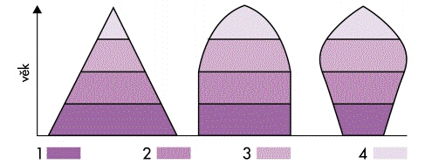
Struktura populace
Různá hlediska:
Podle pohlaví
Podle věku
Sociální – hierarchie
Věková struktura populace:
Tvar pyramidy
Tvar zvonu
Tvar urny
Zdroj: leporelo.info

Slide 14
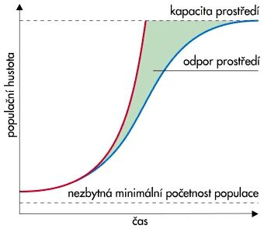
Růst populace
Natalita – přímo úměrná metabolismu, závisí na podmínkách ; maximální množivost = biologický potenciál populace
Mortalita – vysoká u druhů s vysokou natalitou
Migrace – za klimatem, za potravou, za rozmnožováním
Zdroj: leporelo.info

Slide 15
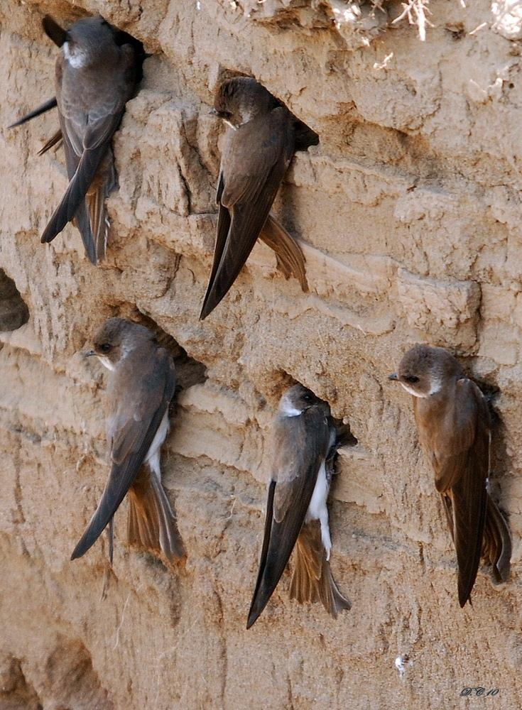
BIOTICKÉ FAKTORY Vnitrodruhové vztahy
Mezi jedinci stejného druhu
Reprodukce – soužití je různě dlouhé
Skupiny – sociální útvary – různá hierarchie
Zvyšuje bezpečnost celé skupiny
Usnadnění zisku potravy
Prodloužení života
Reprodukční – rodina, více rodin, stát, hnízdní kolonie
Mimoreprodukční – klidové skupiny, přezimující, lovné, tažné, potulné
Zdroj: temata.rozhlas.cz

Slide 16
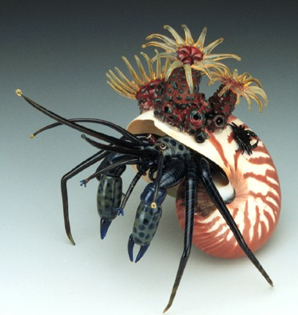
Mezidruhové vztahy – pozitivní působení
Mutualizmus
Soužití nezbytné pro oba druhy př. Rak + sasanka
Protokooperace
Nezávazné soužití dvou druhů př. společná hnízdění, tvorba zimních hejn
Trvalejší soužití – aliance př. pštrosi, zebry, žirafy
Komenzalizmus
Soužití je pro jeden druh nutné, druhý není poškozen př. Hyeny, supi
Zdroj: bioložka.blog.cz

Slide 17
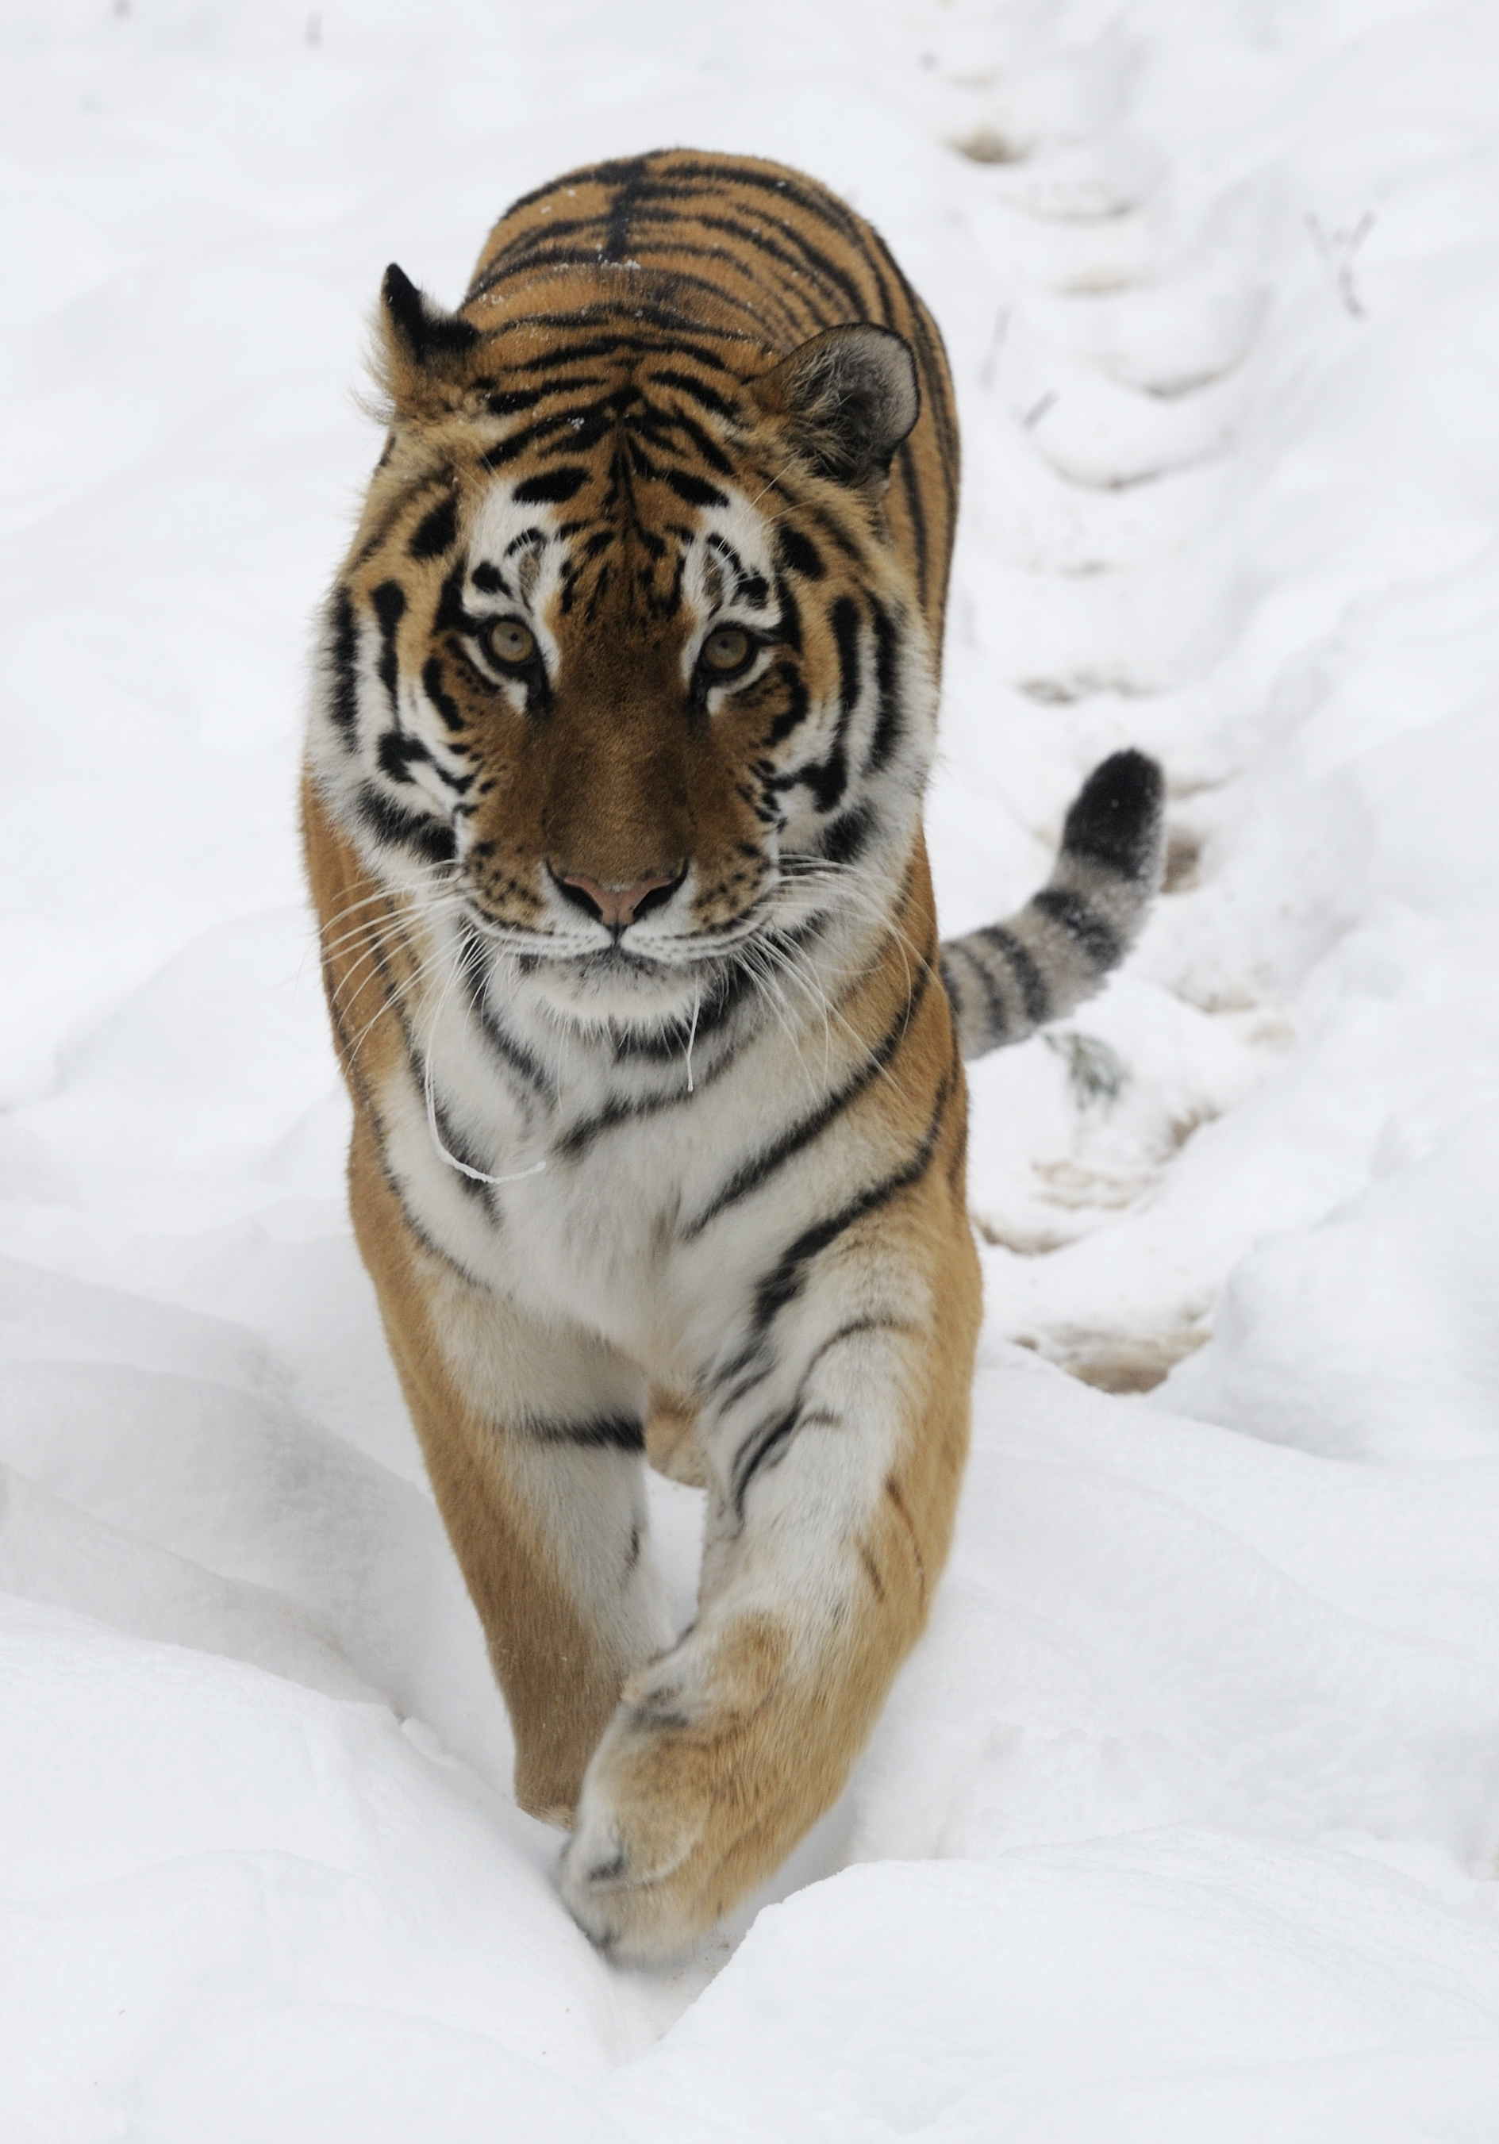
Mezidruhové vztahy – negativní působení
Konkurence
Snaha dvou organismů využívat stejný zdroj př. Raci říční a bahenní
Výsledkem konkurence může být adaptace
Predace
Predátor napadá kořist za účelem obživy
Pozitivní pro populaci kořisti → pokles konkurence
Parazitoidi
Nedospělí jedinci parazitují na jiném druhu př. Lumčíkovití
Parazitismus
Parazit žije na úkor hostitele, který může žít, nebo umřít
Zdroj: zooplzen.cz

Slide 18
Potravní vztahy
Živočichové jsou heterotrofní – tedy využívají k výživě organické látky z autotrofů
Zcela všežraví, zaměření na skupinu či přímo druh
Fytofágové
Zoofágové
Saprofágové
Herbivoři
Predátoři
Nekrofágové
Fytoparazité
Paraziti
Koprofágové

Slide 19
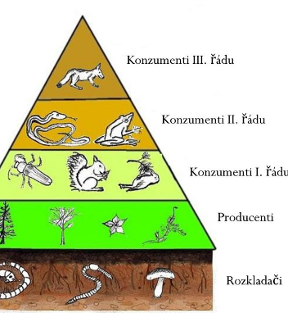
Potravní ekologie
Primární producenti -zdroj organické hmoty
Na nich jsou závislí konzumenti 1., 2. a 3. řádu - jsou zároveň sekundárními producenty
Dekompozitoři - odbourávání mrtvé hmoty
Na každé úrovni se část energie uvolní formou tepla a pohybu a tedy na vyšší úrovni je příjem 10% z původního zdroje

Slide 20
Životní strategie
R-stratégové
Rychle se množí, krátkověcí, kolísavá hustota př. Drobní hlodavci, ryby
K-stratégové
Pomalá reprodukce, početně stálí, dlouhověcí př. Sloni, dravci, velké šelmy
C-stratégové
V bohatém prostředí se silnou konkurencí – tropické deštné lesy
S- stratégové
Citliví ke stresu, tolerantní k nedostatku - hibernátoři

Slide 21
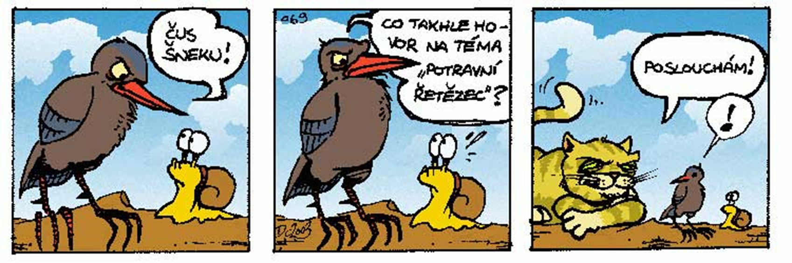

Slide 22
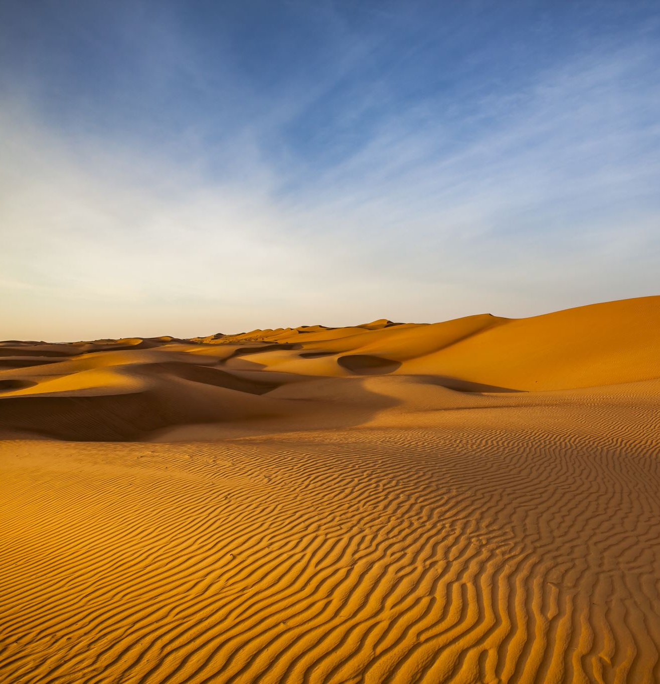
Abiotické faktory
Vytváří neživá příroda → jejich soubor = biotop
Klimatické – světlo, teplo, srážky
Edafické (půdní) – vlhkost, pH, salinita, složení, pórovitost
Topografické – geografická poloha, nadmořská výška, reliéf

Slide 23
Teplota
Pravděpodobně nejdůležitější faktor v distribuci živočichů
Důvod:
regulace vnitřní teploty (rozsah je velmi úzký)
teplo je důležité pro udržení biokatalytické činnosti enzymů
3 termobiologické typy
Poikilotermní – bezobratlí, ryby, obojživelníci, plazi – na teplotě velmi závislí
Homoiotermní – schopnost udržovat si svou teplotu nezávisle na prostředí
Heterotermní – v době chladu přecházejí do stavu strnulosti a snižují svoji teplotu někdy až na teplotu okolního prostředí (netopýři, lenochodi)

Slide 24
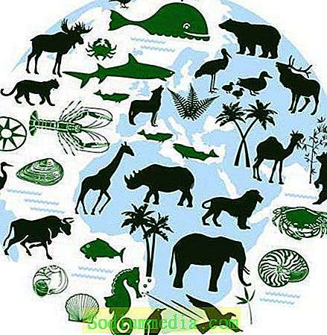
Rozšíření živočichů
Biosféra – živé organismy
Zemský povrch
Svrchní vrstvy půdy
Jeskyně
Vody
Vzduch (do 10 km)
3 rozsáhlé celky – biocykly – odlišné podmínky života
Zdroj: cs.sodiummedia.com

Slide 25
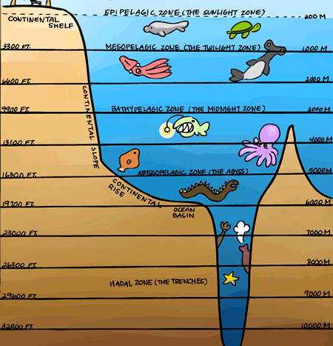
Biocykly
Sladkovodní
Výchozí prostředí evoluce
Anomálie vody
Málo proměnlivá teplota
Mořský
Velká rozloha - rozdílná teplota, tlak a salinita (hloubka x poloha na Zemi)
Izotoničtí bezobratlí x hypotoničtí obratlovci
Pevninský
Obrovská proměnlivost ekologických faktorů
Homoiotermní x poikilotermní živočichové
Dle makroklimatu, geologického podkladu → biomy
Zdroj: tes.com

Slide 26
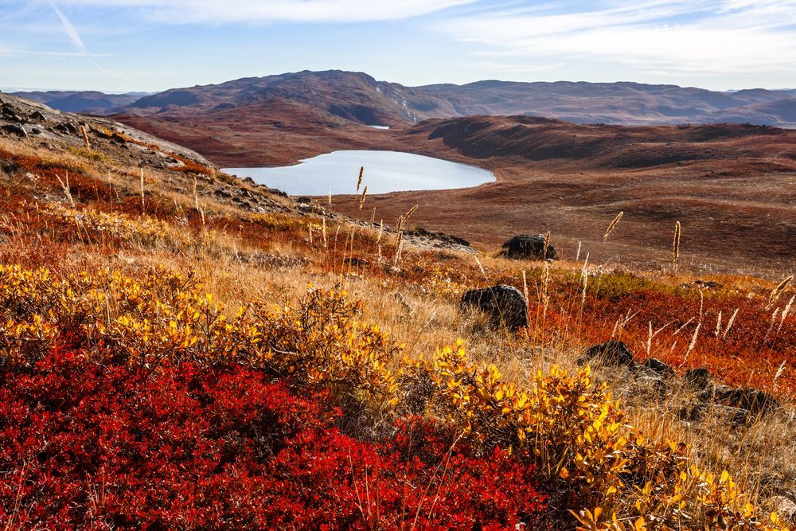
1. Tundra
Nízké teploty, nerozmrzající, na živiny chudá půda
Krátké vegetační období – arktické traviny, křoviny, rašeliniště
Lišejníky, lumíci, sobi, dravci, sovy
Zdroj: zpravy.aktualne.cz

Slide 27
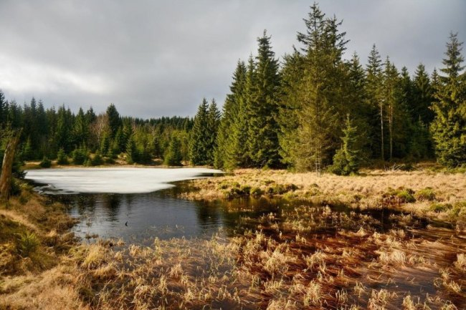
2. Tajga
Nízké teploty
Smrky, borovice, vrby, břízy, mechy, bažinné rostliny
Drobní hlodavci, losi, zajíci, bobři a tetřívci
Zdroj: krusnohorsky.cz

Slide 28
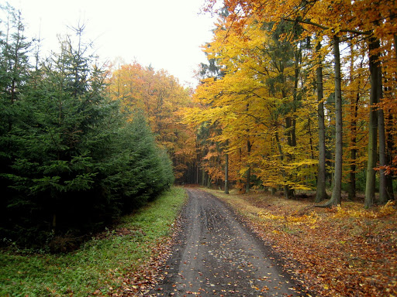
3. Opadavé listnaté lesy
Příhodnější podmínky, rovnoměrné srážky již jen přírodní rezervace (těžba dřeva)
Vyvinuté keřové i bylinné patro
Stromoví ptáci, netopýři, obojživelníci, plazi, velcí savci
Zdroj: gymji.cz

Slide 29
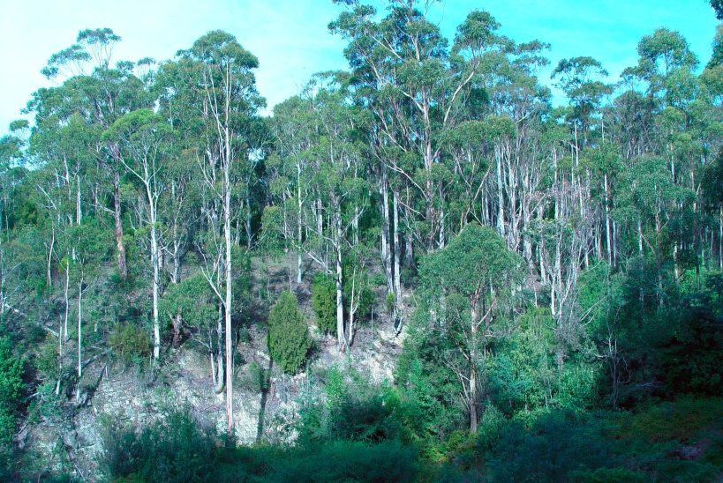
4. Vždyzelený subtropický a tropický les
Vyšší a stálá teplota, vydatné nerovnoměrné srážky
Časté lesní požáry → ve prospěch křovin a bylin
Ptactvo, malí savci, vačnatci, stromoví plazi

Slide 30
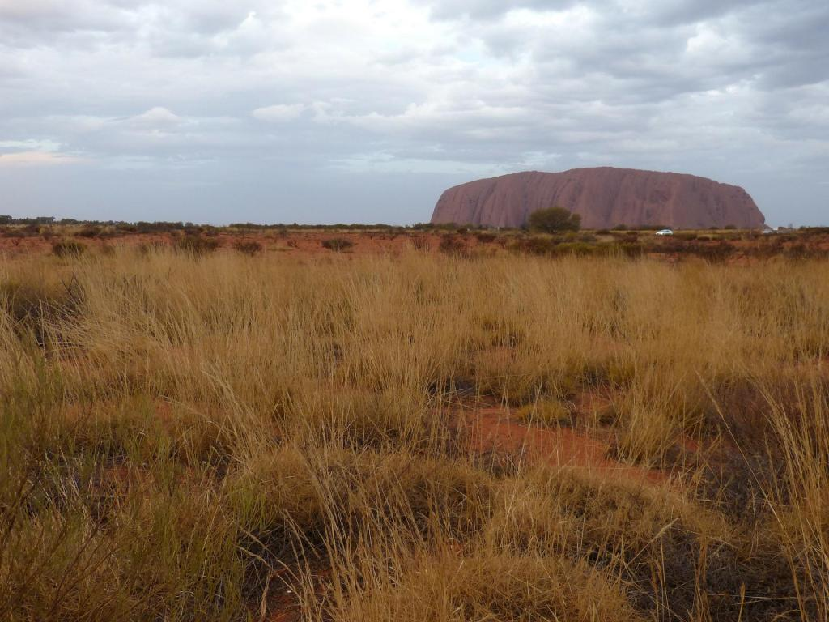
5. Stepi
Teplé až horké klima, nízké srážky
Travnatá společenstva
Norující hlodavci, bizoni, koně, lamy, klokani, psovité šelmy
Zdroj: bluenet.cz

Slide 31
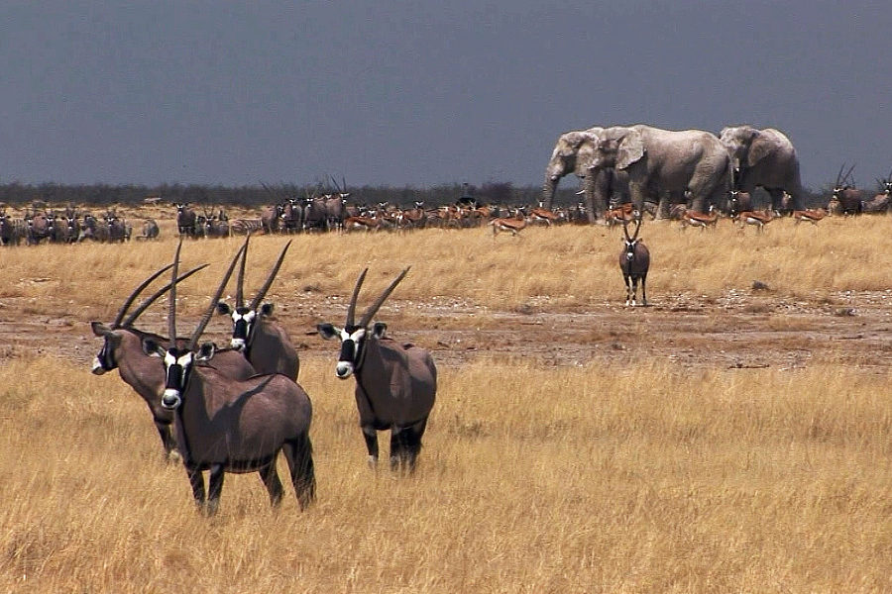
6. Savany
Tropické klima, dlouhá období sucha, požáry
Travnatá společenstva s roztroušenými stromy
Antilopy, zebry, žirafy, sloni, nosorožci, lvi, psovité šelmy
Zdroj: ceskatelevize.cz

Slide 32
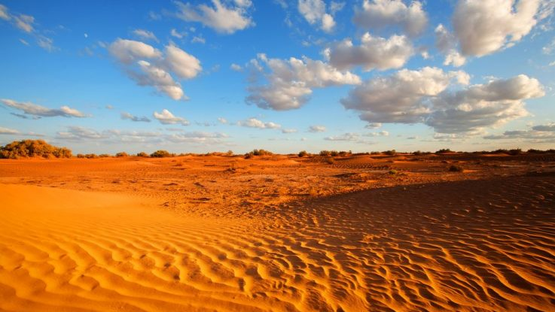
7. Pouště
Horko, sucho kamenité nebo písčité
V příhodných místech sukulenty, byliny, křoviny
Plazi, pouštní hlodavci, štíři
Zdroj: jenprocestovatele.cz

Slide 33
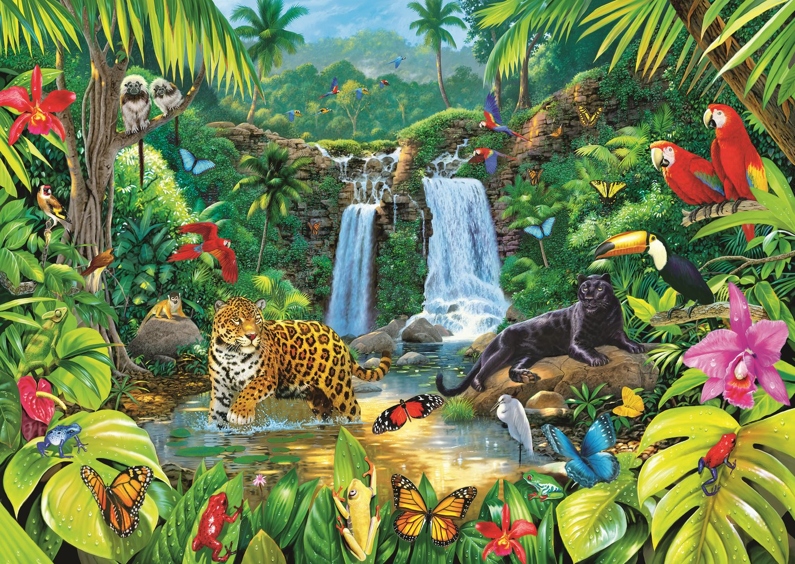
8. Tropický deštný prales
Vysoká, stálá teplota bohaté srážky
Nejvyšší produkce biomasy, patrovitost, rozmanité dřeviny
Ptáci, plazi, žáby, opice, lenochodi, netopýři, šelmy

Slide 34
Původ naší fauny
Poslední 2 miliony let
Střídání dob ledových s meziledovými obdobími
Ze severu ledovec a rozsáhlé zalednění v Alpách
U nás – mrazové pustiny a tundra → likvidace třetihorní fauny
Současný stav od konce poslední doby ledové – před 12 000 lety
Prudké oteplování
Živočichové tundry následovali ledovec na sever a do hor (sob, lumíci, kamzík)
arkto-alpínská disjunkce areálů

Slide 35
Původ naší fauny
Další oteplování → dřeviny a s nimi lesní živočichové
Z východu šíření tajgy před 9 – 8 tis. let
Další oteplování hnalo tajgu na sever a do hor (myšivka, ořešník)
boreálně-montánní disjunkce areálů
Boreál (9-7 tis. let) → šíření borovic, bříz, doubrav
Šíření lesostepí a stepí (kolem Labe a Dyje) a příchod východoevropských stepních živočichů (křeček, tchoř)
Návrat teplomilných živočichů z interglaciálů (ježek, vrána)

Slide 36
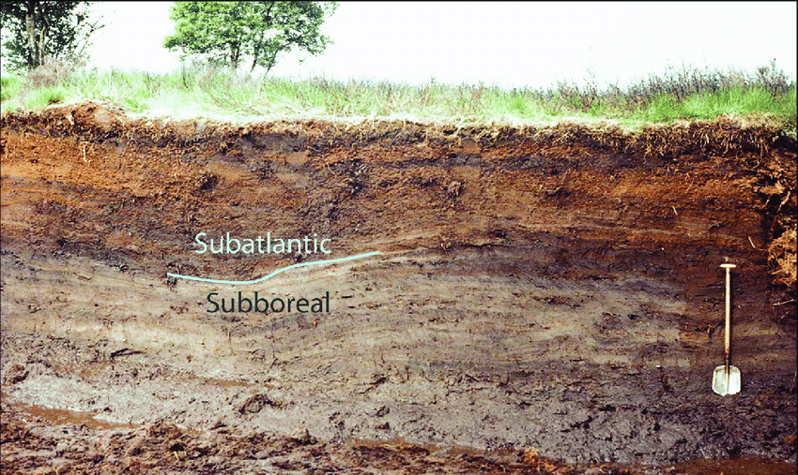
Původ naší fauny
Atlantik – další oteplování (7-4,5 tis. let) a zvýšení srážek → šíření lesů, ústup stepí
Člověk zde žil jako sběrač a lovec avšak velmi řídce
Před 6000 lety příchod zemědělců → tvorba bezlesních biotopů, záchrana stepních živočichů a příchod dalších nelesních živočichů
Subboreál – 4500-2200 let pokles teploty, další antropogenní činnost
Subatlantik – 2200-1300 let ustálení klimatu do dnešní podoby
Subrecent – od 7. stol. n. l. – stoupá vliv člověka na ekosystémy a jeho snaha hubit nebo naopak šířit některé druhy

Slide 37
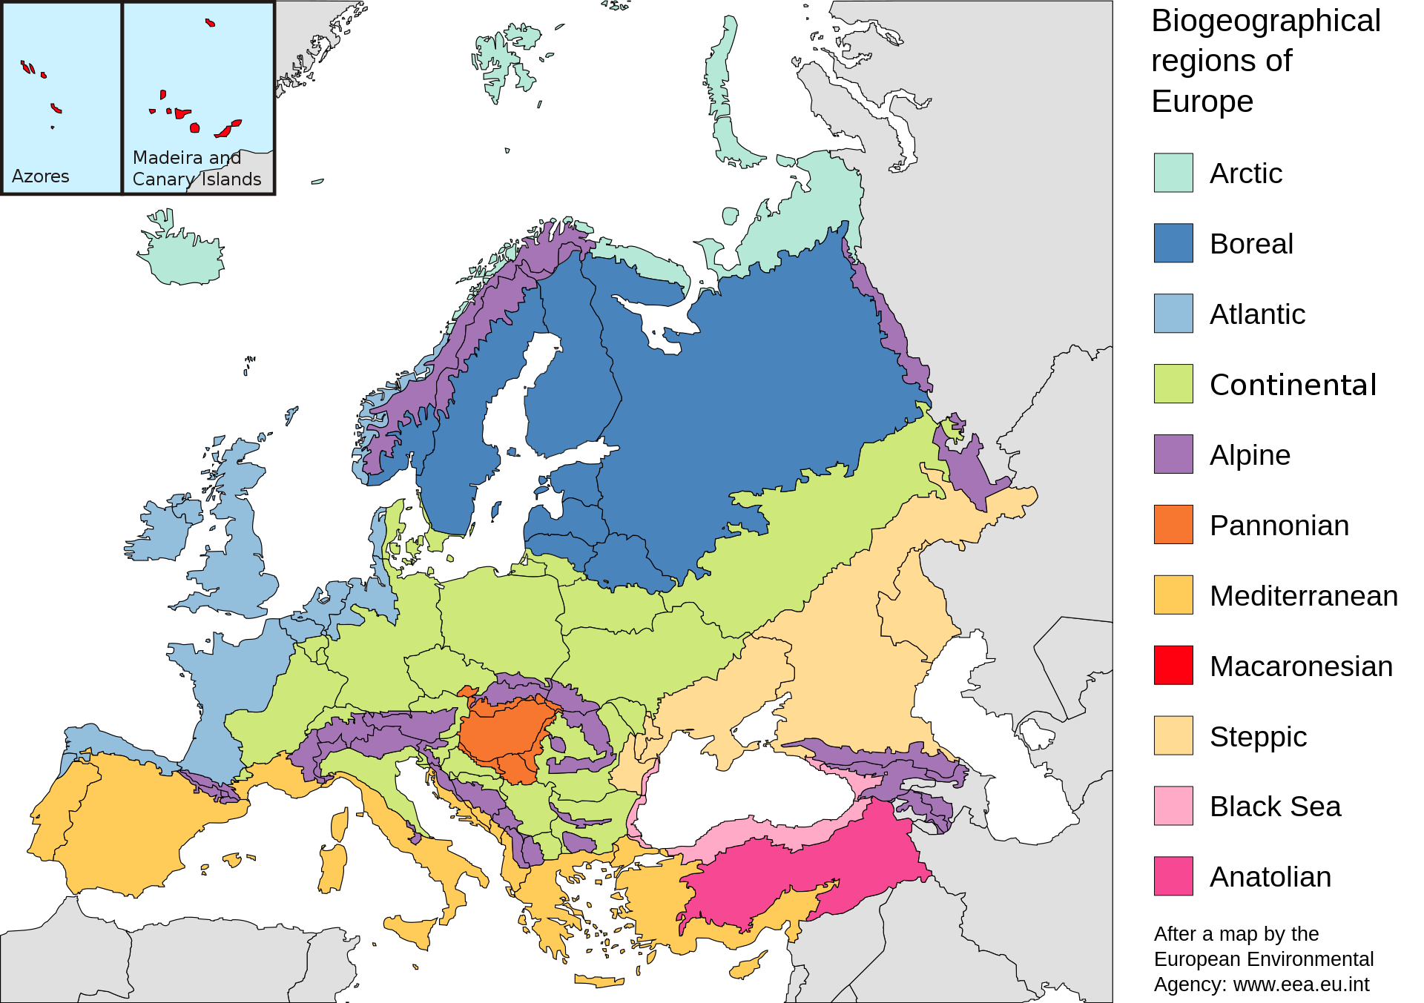

Slide 38
Dokument –Příběh lesa

